Slide 1
충북대학교 강사 이태겸
객체지향프로그래밍
2025년 1학기

Slide 2
강의 소개
목표
  기초프로그래밍(C언어)를 이수한 학생을 대상한다.
  객체지향 프로그래밍 기법을 이해 할 수 있다.
  C++를 통해 프로그래밍을 할 수 있다.
주 교재: 제공되는 PPT
  C++관련 교재 하나를 반드시 하나 구매하여 함께 공부하기를 권장함.
강의사이트: Ims.chungbuk.ac.kr
담당강사
  이태겸: showm321@gmail.com

Slide 3
수업 운영
이론 수업 (2시간)
실습 수업 (2시간)
  실습수업은 이론수업시간에 배운 것을 응용하여 문제를 푸는 시간임.
  실습시간은 질의응답으로 진행됨.
  통합개발환경은 Visual Studio 권장. 개인 컴퓨터를 사용하는 학생은 개인 컴퓨터에 개발환경을 설정할 것.
    강의자료에 관련 내용이 있으니 미리 학습해 볼 것.
주의사항!
  반드시 수업시간 전에는 항상 공지사항을 확인 할 것!
실습관련 질의 및 응답
  메일: showm321@gmail.com
  질의응답을 위한 오픈 채팅방: https://open.kakao.com/o/gy36Luih

Slide 4
평가
출석 10%
  지각: -0.5 (1시간 이상 지각: -1)
  무단결석: -2
과제 20%
  평가기준
    문제해결의 정확도
    과제보고서 작성 및 완성도 검사
퀴즈 20%
  실습결과의 완성도 및 제출여부
시험 50%
  중간고사 25%
  기말고사 25%

Slide 5
주별 강의 요목
1 주 : C++ 시작하기
2 주 : 포인터
3 주 : 구조체, 레퍼런스, 함수의 인자 전달
4 주 : 개선된 함수 기능
5 주 : 동적 메모리 할당
6 주 : 문자열
7 주 : 객체지향 프로그래밍 시작하기
8 주 : 중간고사
9 주 : 클래스
10주 : 생성자와 소멸자
11주 : 멤버함수 및 클래스의 활용
12주 : 상속
13주 : 다형성과 가상함수
14주 : 템플릿과 STL
15주 : 기말고사

Slide 6
객체지향프로그래밍언어 C++

Slide 7

세상의 모든 것이 객체
세상 모든 것이 객체이다.
일상에서 객체는 고유의 데이터와 기능들이 존재한다.
C언어의 구조체는 단순한 객체의 상태 정보들(인치, 높이 길이 등)과 같은 데이터만 존재한다.
C++의 클래스(객체)는 객체의 기능(함수)까지도 설정할 수 있다.
TV 의자 책 집 카메라 컴퓨터

Slide 8
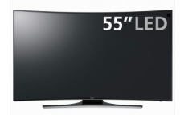
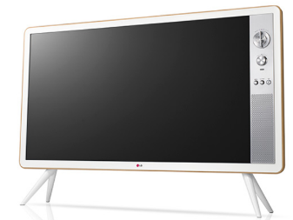
객체지향과 절차지향
절차지향(Procedural oriented) 프로그래밍
  절차지향 언어는 문제를 여러 개의 작은 함수(function)로 나누어 그 문제를 해결
  절차지향은 동사 중심의 프로그래밍 방식 : “어떤 처리 함수를 수행하는가”
객체지향(Object oriented) 프로그래밍
  개발 철학차이!
  관련된 변수(속성)와 함수(기능)를 묶어서 ‘객체(object)’를 만들고, 객체 단위로 프로그래밍
    C에서의 구조체? 변수들만 묶여 있음.
    세상 모든 것이 객체이다.
  객체지향은 명사 중심의 프로그래밍 방식 : “어떤 객체가 동작하는가”
    예) TV A의 볼륨을 올려라. TV B의 채널을 돌려라.
 | TV A | TV B
속성 | 색깔 : 검은색 | 색깔 : 흰색+원목색
 | 크기 : 55인치 | 크기 : 42 인치
 | 제조사 : Samsung | 제조사 : LG
기능 | 인터넷 연결 가능 | 인터넷 연결 안됨
 | 볼륨 조절 기능 | 볼륨 조절 기능
 | 채널 돌림 기능 | 채널 돌림 기능
TV A TV B

Slide 9
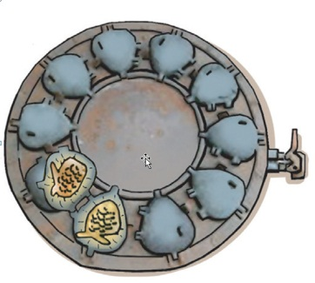

클래스와 객체
클래스(Class)
  사용자정의 자료형이라 생각하면 편함(일종의 데이터 형 역할)
  클래스에는 변수라는 저장공간 외에 기능이라는 프로시저(함수, 기능)가 포함되어 있음.
  객체가 가지는 공통된 특성을 기술하는 것
  클래스에 비유될 수 있는 것 : 붕어빵 틀
객체(Object)
  클래스 형에 의해 만들어진 실제 사용되는 변수
  구체적인 값을 갖는 실체(instance)
  객체에 비유 될 수 있는 것 : 붕어빵 틀에 의해 만들어진 실제 붕어빵
  객체는 자료와 일련의 처리 명령을 하나로 묶어 놓은 메소드(함수, 프로시저)로 구성되는 프로그램 단위로, 함수보다 높은 수준의 모듈화 방법이라 할 수 있음.
객체 생성
클래스
(객체를 정의하는 틀)
객체들 - 실체

Slide 10
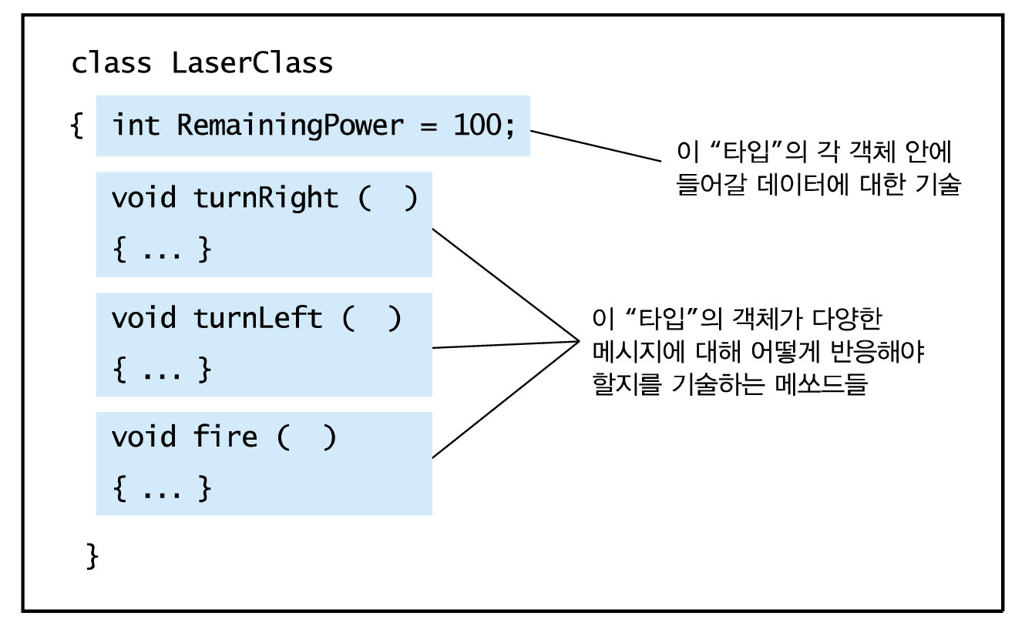
클래스의 정의
예) 컴퓨터 게임에서 레이저 무기를 기술하는 클래스의 구조

Slide 11
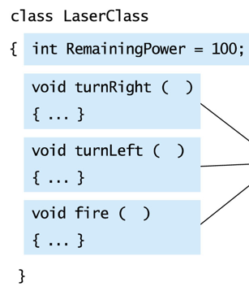
객체의 구성요소
객체의 선언
멤버변수 : 객체 내부의 변수
  객체 내부의 정보 저장
멤버함수: 객체 내부의 프로시저
  객체가 수행할 수 있는 행위를 기술
Laserclass Laser1, Laser2;
Laser1.RamainingPower = 50;
Laser1.turnRight();

Slide 12
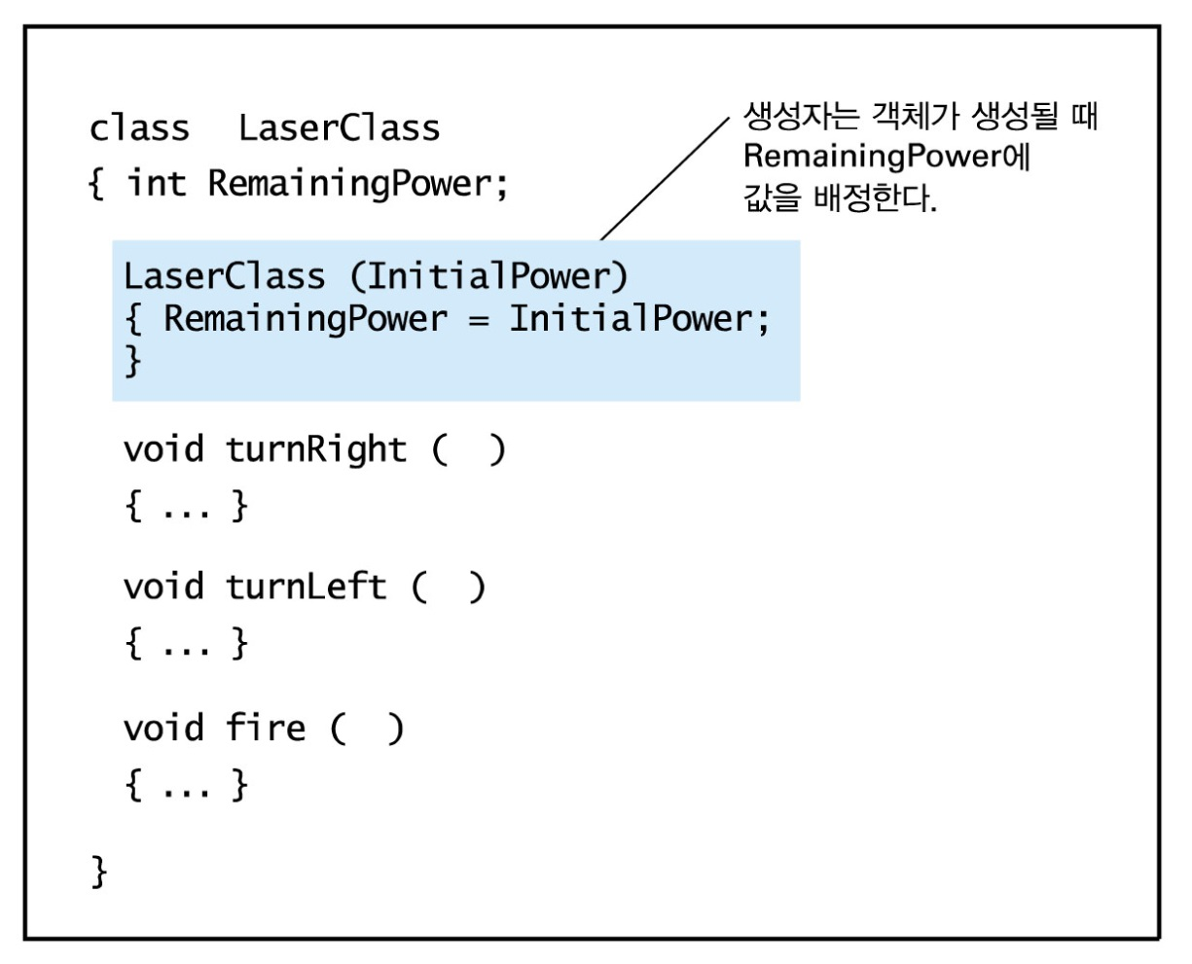
생성자
생성자(constructor)
  객체가 처음 생성될 때 객체의 초기화에 사용되는 특별한 멤버함수
  클래스의 이름과 같음
LaserClass Laser1(50);

Slide 13
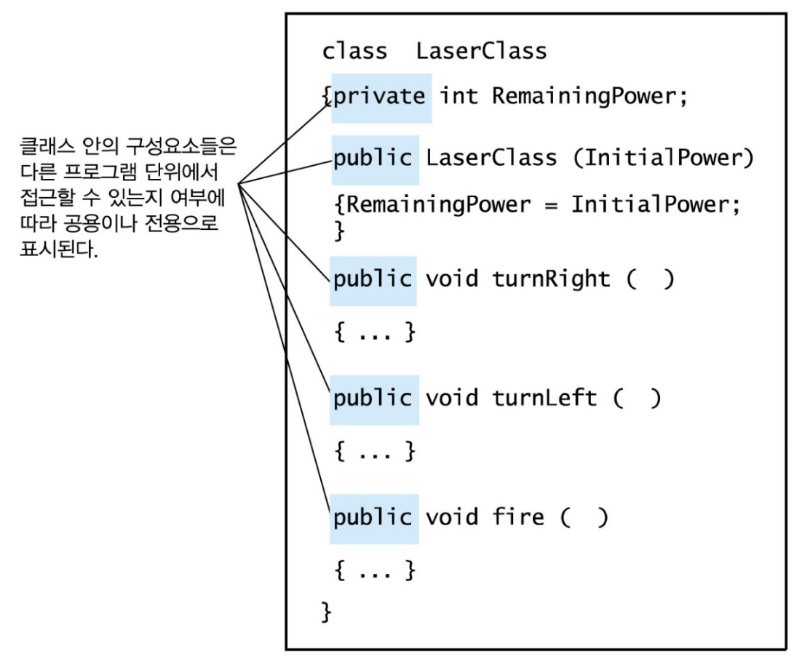
클래스 특성 – 캡슐화
캡슐화(encapsulation) : 접근 지정자를 통한 캡슐화 구현
  객체의 내부 구성요소에 대한 접근을 제한하기 위한 수단
    객체를 사용하기 위해서 필요한 부분을 제외한 나머지 부분을 캡슐로 감싸서 숨기는 것
  전용(private) 속성과 공용(public) 속성
Laser1.RamainingPower = 100;
성공? 오류?

Slide 14
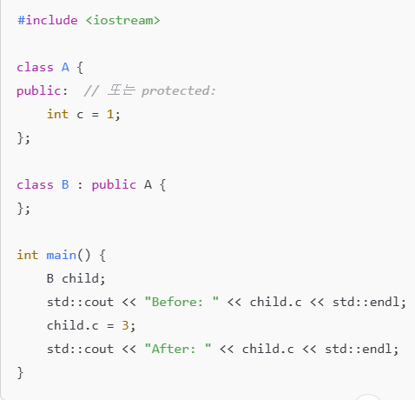
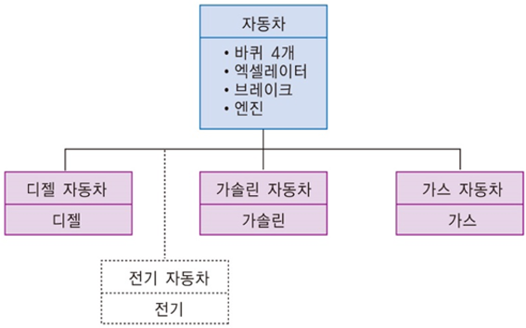
클래스 특성 – 상속
상속(inheritance) :
  기존의 클래스가 가진 기능을 이어 받아서 새로운 클래스를 정의 할 수 있게 해 줌.
  객체가 자식 클래스의 멤버와 부모 클래스에 선언된 모양 그대로 멤버들을 가지고 탄생

Slide 15
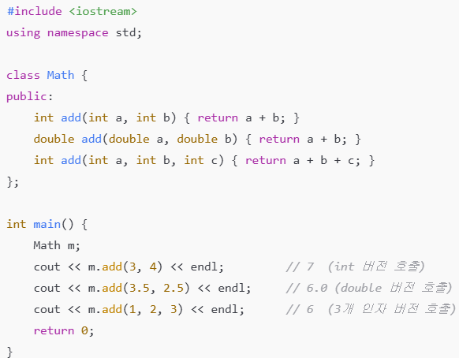
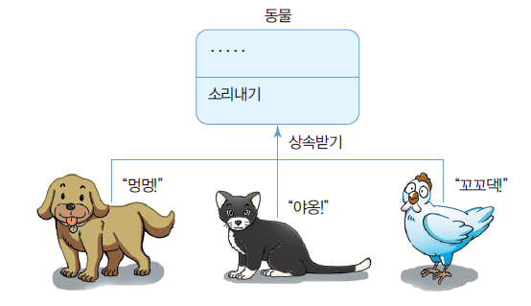
클래스 특성 – 다형성
다형성(polymorphism)
  같은 함수가 여러 형태로 동작하는 것
  연산자 중복, 함수 중복, 함수 재정의(overriding)

Slide 16
객체지향프로그래밍의 장점
소프트웨어 생산성 향상
  소프트웨어의 생명 주기 단축 문제 해결 필요
  작성된 코드의 재사용 필요
  클래스 상속 및 객체 재사용으로 해결
실세계에 대한 쉬운 모델링
  과거의 소프트웨어
    수학 계산이나 통계 처리에 편리한 절차 지향 언어가 적합
  현대의 소프트웨어
    물체 혹은 객체의 상호 작용에 대한 묘사가 필요
    실세계는 객체로 구성된 세계
    객체를 중심으로 하는 객체 지향 언어 적합

Slide 17
객체지향프로그래밍 언어 C++
우리는 C를 배웠으므로 C++을 통해 객체지향프로그래밍을 해본다!

Slide 18

프로그래밍 언어의 진화와 C++의 기원
Assembly
1954
Fortran
1958
Algol
Martin Richards
1967
BCPL
1964
Basic
Ken Tompson
1970
B
Ken Tompson과
Dennis Ritchie
1972
C
Bjarne Stroustrup
1983
C++
1983
Objective-C
1987
Perl
1991
Visual Basic
1995
PHP
1995
Java
1995
Javascript
2000
C#

Slide 19
표준 C++ 프로그램의 중요성
C++ 언어의 표준
  1998년 미국 표준원(ANSI, American National Standards Institute)
    C++ 언어에 대한 표준 설정
  ISO/IEC 14882 문서에 작성됨. 유료 문서
  표준의 진화
    1998년(C++98), 2003년(C++03), 2007년(C++TR1), 2011년(C++11)
표준의 중요성
  표준에 의해 작성된 C++ 프로그램
    모든 플랫폼. 모든 표준 C++ 컴파일러에 의해 컴파일
    동일한 실행 결과 보장
    운영체제와 컴파일러의 종류에 관계없는 높은 호환성
비 표준 C++ 프로그램
  Visual C++, Borland C++ 등 컴파일러 회사 고유의 비 표준 구문
    특정 C++ 컴파일러에서만 컴파일
  호환성 결여

Slide 20
표준/비표준 C++ 프로그램의 비교
표준 C++ 규칙에 따라
작성된 C++ 프로그램
표준 C++ 규칙에 따라
작성되지 않는 비주얼 C++ 프로그램
#include <iostream>
int main() {
std::cout << "Hello";
return 0;
}
모든 C++ 컴파일러에 의해 컴파일
#include <iostream>
int __cdecl main() {
std::cout << "Hello";
return 0;
}
비주얼 C++ 전용
키워드
볼랜드 C++
컴파일러
비주얼 C++
컴파일러
GNU C++
컴파일러
볼랜드 C++
컴파일러
비주얼 C++
컴파일러
GNU C++
컴파일러
실행파일
실행파일
실행파일
실행파일
실행파일
실행파일
컴퓨터
컴퓨터

Slide 21
C언어의 개선을 통해 탄생된 C++
C 언어의 개선을 통해 탄생됨
  클래스와 여러 기능을 추가하여 C++라는 언어 탄생
  다른 언어에 비해 정보를 보다 효과적으로 관리하고 처리
C와의 호환성
  C 언어의 문법 체계 계승
    소스 레벨 호환성 - 기존에 작성된 C 프로그램을 그대로 가져다 사용
    링크 레벨 호환성 – C 목적 파일과 라이브러리를 C++ 프로그램에서 링크
객체 지향 개념 도입
  캡슐화, 상속, 다형성
  소프트웨어의 재사용을 통해 생산성 향상
  복잡하고 큰 규모의 소프트웨어의 작성, 관리, 유지보수 용이
엄격한 타입 체크. 실행 시간 오류의 가능성을 줄임
실행 시간의 효율성 저하 최소화
  작은 크기의 멤버 함수 잦은 호출 가능성 → 인라인 함수로 실행 시간 저하 해소

Slide 22
C언어의 개선을 통해 탄생된 C++
C언어에 추가한 기능들
  인라인 함수(inline function)
    함수 호출 대신 함수 코드의 확장 삽입
  디폴트 인자(default parameter)
    매개 변수에 디폴트 값이 전달되도록 함수 선언
  함수 중복(function overloading)
    매개 변수의 개수나 타입이 다른 동일한 이름의 함수들 선언
  참조와 참조 변수(reference)
    하나의 변수에 별명을 사용하는 참조 변수 도입
  참조에 의한 호출(call-by-reference)
    함수 호출 시 참조 전달
  new/delete 연산자
    동적 메모리 할당/해제를 위해 new와 delete 연산자 도입
  연산자 재정의
    기존 C++ 연산자에 새로운 연산 정의
  제네릭 함수와 클래스
    데이터 타입에 의존하지 않고 일반화시킨 함수나 클래스 작성 가능

Slide 23
C언어의 개선을 통해 탄생된 C++
FunctionOverloading.cpp
int GetSum(int x, int y);
double GetSum(double x, double y, double z);
int GetSum(const int arr[], int size);
int main() {
int a, b;
cout << "두 정수를 입력하세요 : ";
cin >> a >> b;
cout << GetSum(a, b) << endl;
int arr[] = {10, 20, 30, 40, 50};
int n = sizeof(arr) / sizeof(arr[0]);
cout << GetSum(arr, n) << endl;
}
int GetSum(int x, int y) {
return x + y;
}
int GetSum(const int arr[], int size) {
int sum = 0;
for(int i = 0 ; i < size ; i++)
sum += arr[i];
return sum;
}
DefaultParameter.cpp
// 원형 선언
void star(int a=5);
// 함수 구현
void star(int a) {
for(int i=0; i<a; i++) cout << '*';
cout << endl;
}
int main() {
star(); // star(5);와 동일
star(10);
}

Slide 24
객체지향 및 제너릭 프로그래밍이 가능한 C++
제네릭 프로그래밍(generic programming) 기능
  템플릿을 사용하여 정보의 타입과 관계없이 동일한 방법으로 처리할 수 있는 알고리즘을 구현할 수 있게 함.
  제네릭 함수와 제네릭 클래스를 활용하여 프로그램을 작성하는 새로운 프로그래밍 패러다임
  점점 중요성이 높아지고 있음
제네릭 함수와 제네릭 클래스
  제네릭 함수(generic function)
    동일한 프로그램 코드에 다양한 데이터 타입을 적용할 수 있게 일반화 시킨 함수
  제네릭 클래스(generic class)
    동일한 프로그램 코드에 다양한 데이터 타입을 적용할 수 있게 일반화시킨 클래스
  template 키워드로 선언
    템플릿 함수 혹은 템플릿 클래스라고도 부름
  Java, C# 등 다른 언어에도 동일한 개념 있음

Slide 25
객체지향 및 제너릭 프로그래밍이 가능한 C++
Generic Function.cpp
template<class T>
T max(T a, T b) {
return (a > b ? a : b);
}
int main() {
int i1 = 5, i2 = 3;
int i3 = max(i1, i2); // i3 = 5 max<int>(i1, i2)와 동일
cout << i3 << endl;
double d1 = 0.9, d2 = 1.0;
double d3 = max(d1, d2); // d3 = 1.0 max<double>(d1,d2)와 동일
cout << d3 << endl;
}

Slide 26


C++ 프로그램 개발 과정
C++ 라이브러리
Hello
cout
<<
.........
C++ 소스 프로그램 작성
#include <iostream>
int main() {
std::cout << "Hello";
return 0;
}
010100000100010101001111010110101010010111010101
_main,12#
$<<01010
00000111
_Hello001
컴파일
링킹
실행
오류 발생
소스 파일
(hello.cpp)
목적 파일
(hello.obj)
실행 파일
(hello.exe)
디버깅
오류 수정

Slide 27
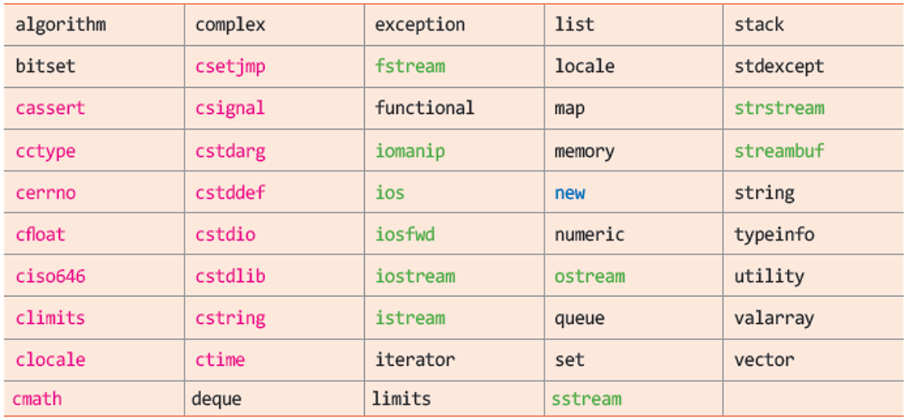
C++ 표준 라이브러리
C++ 표준 라이브러리는 3개의 그룹으로 구분
  C 라이브러리
    기존 C 표준 라이브러리를 수용, C++에서 사용할 수 있게 한 함수들
    이름이 c로 시작하는 헤더 파일에 선언됨
  C++ 입출력 라이브러리
    콘솔 및 파일 입출력을 위한 라이브러리
  C++ STL 라이브러리
    제네릭 프로그래밍을 지원하기 위해 템플릿 라이브러리
STL 라이브러리
C 라이브러리
C++ 입출력 라이브러리

Slide 28
다음 수업
C++ 시작하기
  C++ 프로그래밍의 기본
    C++ 기본요소
    namespace
    입출력

